Slide 1
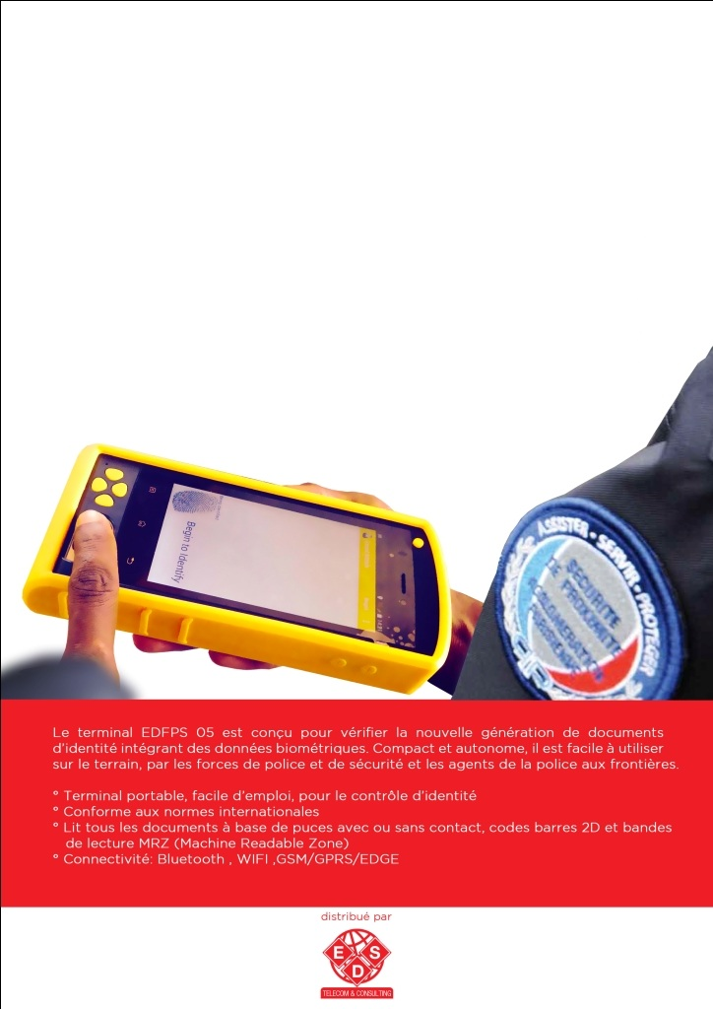
Plateforme UNique d’Identification et de COntrôle des Véhicules PUNICOV1.0

Slide 2
1. Présentation PUNICOV 1.0 2. Production et délivrance des titres de transports 3. Composants de la plateforme 4. Description du Processus 5. Acteurs de la plateforme 6. Avantages pour les Usagers 7. Gains
SOMMAIRE

Slide 3
PRESENTATION
Face à une nécessité de plus en plus grandissante en termes de sécurité et de modernité, il est impérieux et important pour les Autorités de la République du Bénin de maîtriser l’Identification, l’Authentification et le Recensement des personnes et des véhicules sur toute l’étendue du territoire national.
Pour répondre à ce besoin, nous proposons de mettre à profit notre expérience dans ce domaine pour apporter une solution fiable, sécurisée et performante grâce au projet : « PUNICOV 1.0 »
Cette plateforme sécurisée d’identification permet :
L'Edition des cartes grisées sécurisées
Le Contrôle et l’identification de tout véhicule local ou étranger circulant sur le territoire national (Contrôle Technique, Assurance, Carte grise, Valeur déclarée en douane, Taxe sur véhicule à moteur)
Géolocalisation pour le garage central du gouvernement
La vérification du Permis de conduire biométrique :
> une vérification des empreintes saisies par comparaison aux empreintes existantes et enregistrées dans la base, afin d’éviter tout doublon dans la base de données de l’Etat
La vérification de la Carte d’identité biométrique :
> une vérification des empreintes saisies par comparaison aux empreintes existantes et enregistrées dans la base, afin d’éviter tout doublon dans la base de données de l’Etat.

Slide 4
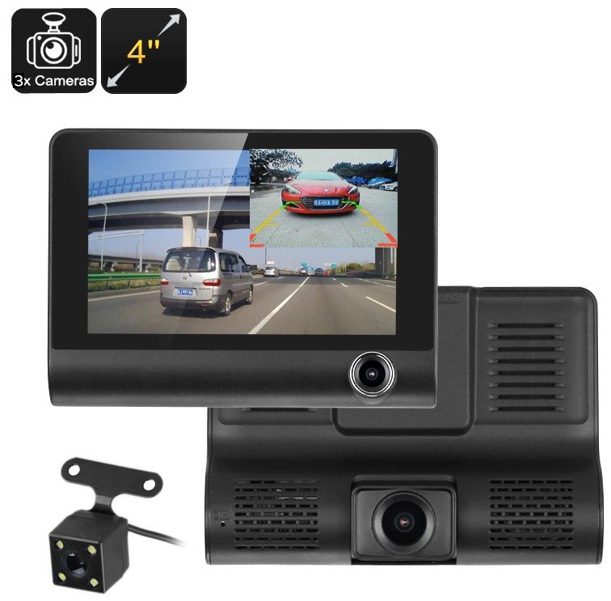
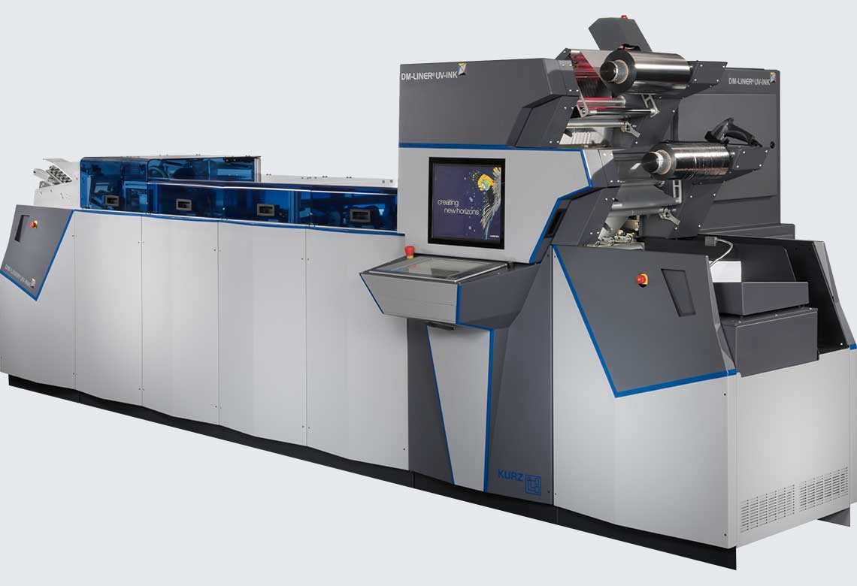
DESCRIPTION DE LA SOLUTION DE PRODUCTION DES CARTES GRISES
Paiement Taxe
Enregistrement véhicule
Vérification Police/Douane
Unité de production
Distribution
1
2
3
4
5
Condition de délivrance
Quittance de paiement de la taxe.
Ancienne carte grise.
Certificat de propriété du véhicule.
Certificat de contrôle technique.
Certificat d’assurance.
Quittance de paiement des taxes douanières.
Justificatif de domicile.
Impératifs Techniques
Photographie du véhicule.
Numéro d’immatriculation du véhicule.
Etat civil du propriétaire du véhicule.
Marque, type, modèle, couleur, numéro de châssis du véhicule, etc.
Nom, prénom, adresse du propriétaire.
Les données de paiement des différentes taxes, des assurances, des dates de contrôle technique devront être mémorisées dans la puce sans contact intégrée dans la carte.
Etc.

Slide 5
COMPOSANTS DE LA PLATEFORME
Les compagnies d’Assurance
ANATT/DGTT
Le Centre National de Sécurité Routière
(CNSR)
Douane
Taxe / Véhicule à moteur
Fourrière
Laissez-Passer
Le Ministère de l’intérieur et de la sécurité Publique (MISP)
PUNICOV 1.0

Slide 6
DESCRIPTION DU PROCESS
http://
Assurance

Slide 7
ACTEURS DE LA PLATEFORME
Agents de vérification du CT
Les assureurs
PUNICOV 1.0
Forces de l’ordre (Police et Gendarmerie)
Postes de contrôles frontaliers
La douane et les impôts

Slide 8
AVANTAGES
> USAGER
Facilite la circulation
Consulter l’identité de tout véhicule avant cession ou achat
> ASSUREURS
Unicité de l’assurance délivrée
ETAT
Juguler la circulation de véhicules dangereux et polluants
Evaluer le parc automobile national et générer une base de données informatique des véhicules
Favoriser le contrôle, le suivi en formant et appuyant les forces de l’ordre
Gérer les taxes sur véhicule à moteur
Lutter contre l’importation de véhicules volés ou en mauvais état
Assurer la sécurité sur le transport routier
Envoyer des informations sur les forces de l’ordre sur le terrain
Augmenter les recettes pour le trésor
Créer de l’emploi
Financer de nouveaux centres de contrôle

